Slide 1



ДОСЛІДЖЕННЯ МЕТОДІВ ШТУЧНОГО ІНТЕЛЕКТУ ДЛЯ ПОБУДОВИ АДАПТИВНИХ ТРАЄКТОРІЙ НАВЧАННЯ В УМОВАХ ДИСТАНЦІЙНОЇ ОСВІТИ
Бондаренко А.А., ІПЗм-24-1
Науковий керівник: доц. Лещинський В.О.
15 травня 2026
Notes:
Шановний голово, шановні члени екзаменаційної комісії!
До вашої уваги пропонується кваліфікаційна робота магістра на тему: «Дослідження методів штучного інтелекту для побудови адаптивних траєкторій навчання в умовах дистанційної освіти».

Slide 2
ДОСЛІДЖЕННЯ
Стан галузі: організація дистанційного навчання потребує використання автоматизованих навчальних систем, платформ і технологій, здатних підвищити ефективність засвоєння знань та формування вмінь і навичок
Об’єкт дослідження – процес побудови адаптивних траєкторій навчання в умовах дистанційної освіти.
Предмет дослідження – методи штучного інтелекту та моделі відстеження знань для побудови адаптивних траєкторій навчання в умовах дистанційної освіти.
Метою роботи є обґрунтування методів штучного інтелекту для побудови адаптивних траєкторій навчання в умовах дистанційної освіти.
2
Notes:
Традиційна освітня модель та сучасні LMS орієнтовані на так званого «середнього» здобувача освіти, що призводить до ігнорування індивідуальних освітніх потреб. Підхід типу «one-size-fits-all» втрачає ефективність у дистанційному форматі, оскільки не враховується індивідуальна динаміка засвоєння знань. Вирішення цієї проблеми вимагає впровадження гнучких інтелектуальних рішень.
Тому
Об’єктом дослідження став процес побудови адаптивних траєкторій навчання в умовах дистанційної освіти.
А предметом – методи штучного інтелекту та моделі відстеження знань для побудови адаптивних траєкторій навчання в умовах дистанційної освіти.
Метою дослідження було обґрунтувати методи штучного інтелекту, які дозволять системі підлаштовуватися під кожного студента індивідуально в реальному часі

Slide 3
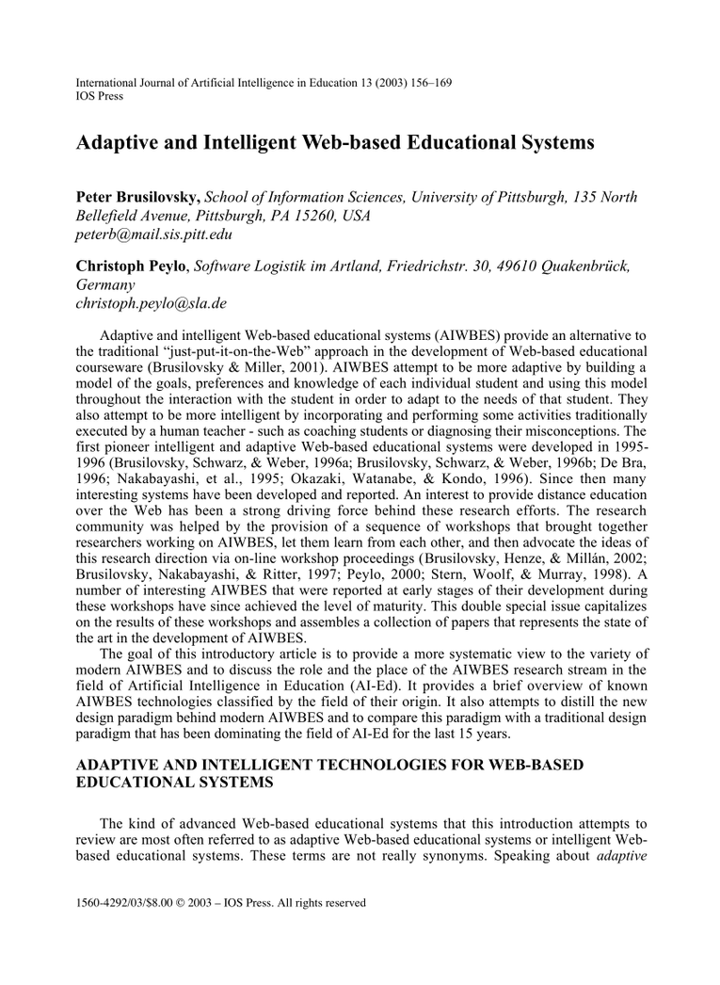
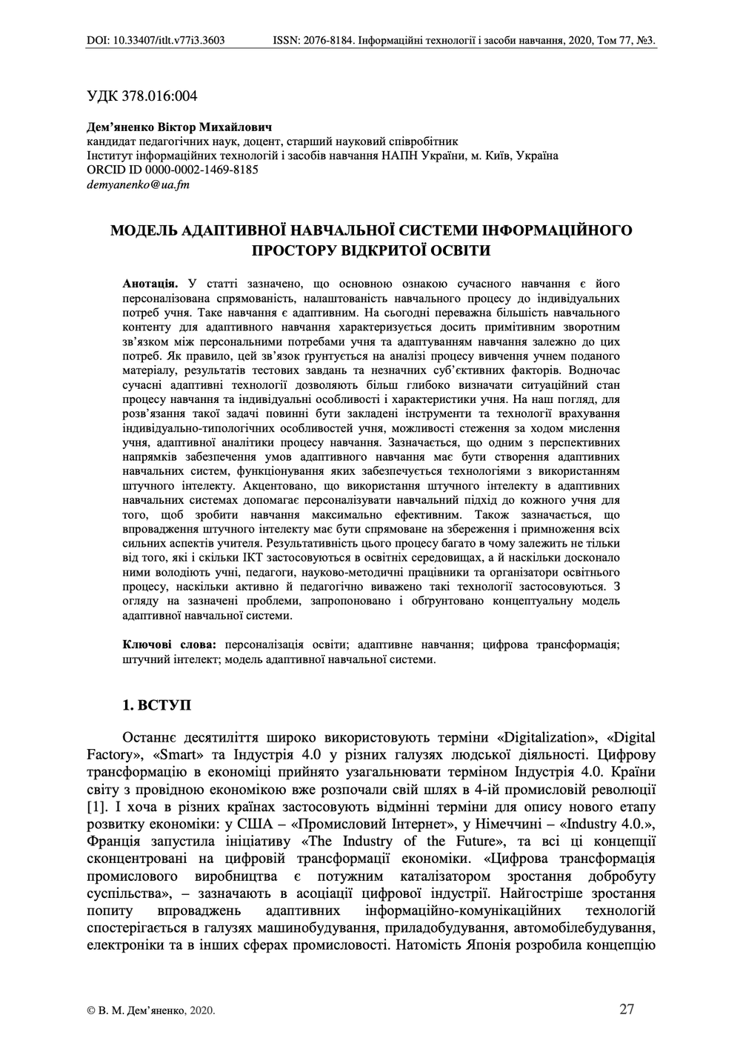
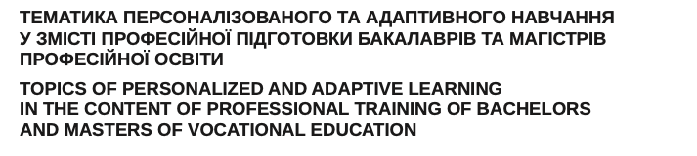
ОГЛЯД ЛІТЕРАТУРИ
Теорія адаптивних освітніх траєкторій та персоналізації
P. Brusilovsky , В. Демʼяненко, К. Осадча
концептуалізують адаптивну траєкторію як динамічну систему
фокус на гнучкості та персоналізації
лише педагогічні вимоги
відсутні конкретні математичні алгоритми
3
Notes:
Аналіз літератури ми розділили на три фундаментальні напрями. Перший — це педагогічна теорія. Аналізуючи праці науковців, ми бачимо, що вони довели, що класичний підхід один для всіх в умовах дистанційної освіти втрачає свою ефективність.
Встановлено, що дослідження мають суттєвий недолік для нас як інженерів: вони зосереджені виключно на дидактичних вимогах і не пропонують конкретних математичних алгоритмів для реалізації цих ідей.

Slide 4
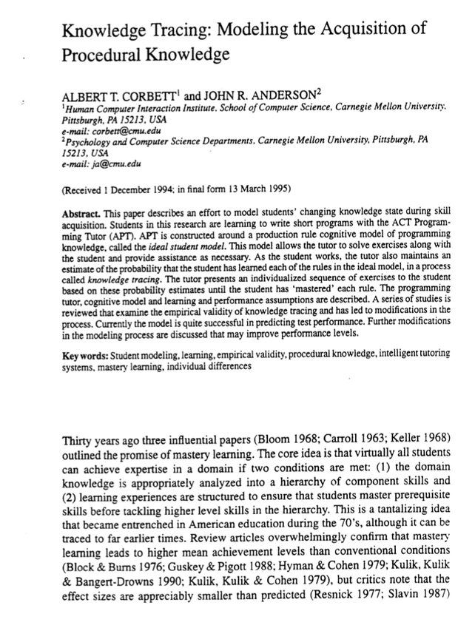
ОГЛЯД ЛІТЕРАТУРИ
Ймовірнісне моделювання стану знань
A. Corbett, J. Anderson
марковська модель
зрозумілі параметри, прозорість
проблема ідентифікованості параметрів,
ігнорування перехресних зв'язків між навичками
4
Notes:
Другим напрямом стало звернення до класичних моделей відстеження знань, зокрема BKT. Головною перевагою таких моделей є абсолютна прозорість логіки рішень, так звана «біла скринька». Але слабке місце полягає в тому, що моделювання навичок відбувається ізольовано, ігноруються перехресні зв'язки між різними темами.

Slide 5
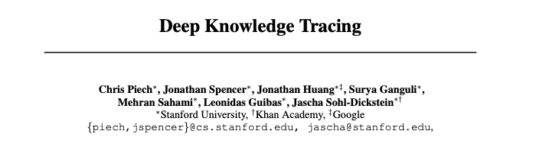

ОГЛЯД ЛІТЕРАТУРИ
Застосування рекурентних мереж та сучасних трансформерних архітектур
C. Piech, S. Padney, G. Karypis
виявлення нелінійних залежностей
застосування LSTM та SAKT на абстрактних даних
критичні потреба у Big Data (Data Hunger)
непрозорість рішень
5
Notes:
Третій напрям передбачав огляд сучасних методів штучного інтелекту. Дослідники запропонували застосування архітектур LSTM та SAKT. Завдяки нейромережам вдалося досягти високої точності та виявляти складні нелінійні залежності. Але виявлено головні обмеження — це проблема «чорної скриньки» та критична потреба у Big Data.

Slide 6
ОГЛЯД ЛІТЕРАТУРИ
Перехід від разового тестування до безперервного моніторингу процесу, роль Learning Analytics (В. Демʼяненко, Г. Шмигер)
Інтелектуалізація (AI in Ed), заміна ручного втручання алгоритмами. Потреба у відтворенні “інтерактивного діалогу” у реальному часі (О. Шелевер, Д. Самборська)
Більшість праць зосереджені на дидактичних принципах, проте мала кількість теоретичних концепцій перетворюються у працюючі алгоритми.
Залишаються невирішеними питання “холодного старту”, “чорної скриньки”.
6
Notes:
Підсумовуючи наш аналіз, необхідно зазначити: педагогіка вимагає відтворити «інтерактивний діалог» між студентом і системою за допомогою безперервного моніторингу. Проте перетворення цих теоретичних концепцій на працюючі алгоритми залишається викликом

Slide 7
ПОСТАНОВКА ЗАДАЧІ
проблема
очікувані результати
Більшість існуючих LMS орієнтовані на уніфіковану подачу матеріалу.
Адаптивність у формі фіксованих сценаріїв не враховує:
індивідуальну динаміку засвоєння знань
особистий темп навчання студента
результати попередньої навчальної діяльності
розробка та експериментальна перевірка інтелектуального модуля відстеження знань (KT)
автоматизований аналіз освітніх даних користувача та прогнозування його подальшої успішності
створення математичного ядра, яке слугуватиме алгоритмічною базою для подальшого вибору та впорядкування контенту в межах LMS
7
Notes:
Отже, перед нами постала низка задач, серед яких ключовою є:
розробка підходу до формування адаптивної траєкторії навчання.
Прошу звернути увагу, що розробка повноцінної системи управління навчанням, виходить за рамки магістерського дослідження.
Тому моя робота зосереджена на розробці та експериментальній перевірці інтелектуального математичного ядра, яке згодом можна інтегрувати в освітню платформу.

Slide 8
ВІДСТЕЖЕННЯ ЗНАНЬ (KT)
Поточний стан знань студента
Cтудент виконує завдання
Модуль
відстеження знань
Коригування навчальної траєкторії
KT – механізм, який безперервно відстежує стан знань здобувача освіти на основі історії взаємодій, досволяючи системі прогнозувати успішність.
8
Notes:
Центральним елементом сучасних адаптивних систем є інтелектуальний модуль відстеження знань (Knowledge Tracing). Щоразу, коли студент взаємодіє з системою, модуль оновлює його прихований профіль знань. Саме ці розрахунки дозволяють системі прийняти рішення щодо коригування подальшої навчальної траєкторії індивідуально для кожного студента.

Slide 9
МЕТОДОЛОГІЯ
Загальнонаукові методи: аналіз і узагальнення наукових джерел для систематизації підходів адаптивного навчання
Теорія прийняття рішень: метод багатокритеріального аналізу (метод адитивної згортки та шкала Харрінгтона) для обґрунтування вибору методів ШІ
Методи штучного інтелекту: моделювання рівня засвоєння матеріалу (Knowledge Tracing) за допомогою трансформерної моделі SAKT та ймовірнісної BKT
Методи оцінювання та математичної статистики: крос-датасетна валідація на 3 масивах даних та t-критерій Стьюдента
9
Notes:
Для вибору оптимального алгоритму ми застосовували низку методів, наведених на слайді. Серед них методи теорії прийняття рішень, зокрема багатокритеріальний аналіз. Ми порівняли 5 підходів штучного інтелекту (від простих дерев рішень до навчання з підкріпленням).

Slide 10
ТЕОРЕТИЧНЕ ДОСЛІДЖЕННЯ МОДЕЛЕЙ KT
Обрані критерії: прогностична точність, персоналізація, складність реалізації, інтерпретованість, вимоги до даних.
BKT
SAKT
Рік | 1994
Тип | Ймовірнісна (White Box)
Знання | Бінарні (1, 0)
Рік | 2019
Тип | Трансформер (Black Box)
Знання | Неперервні вектори
Гіпотеза експериментального дослідження: сучасний механізм уваги (Self-Attention), незважаючи на вищу алгоритмічну складність, забезпечить статистично значуще покращення якості моделювання порівняно з прозорим класичним еталоном
10
Notes:
Математично доведено, що для розробки ядра найкраще підходить новітня трансформерна модель SAKT, а еталоном для порівняння ми обрали класичну марковську модель BKT.
Наша гіпотеза полягала в тому, що сучасний механізм «самоуваги» виправдає свою інженерну складність і перевершить класичні підходи

Slide 11
ДИЗАЙН ЕКСПЕРИМЕНТУ
SAKT:
вікна L=50
Метрики
BKT:
кортежі (user, skill, correct)
AUC, Accuracy,
F1-score
Дані
ASSISTments 2017
Препроцесинг
Обидві моделі навчаються та тестуються на ідентичному масиві реальних навчальних даних для обʼєктивного порівняння метрик.
11
Notes:
класична модель, і нейромережа навчалися та тестувалися на ідентичному масиві реальних освітніх даних. Базовим став відомий світовий датасет ASSISTments 2017.
Оскільки моделі мають принципово різну математичну природу, приділено особливу увагу препроцесингу.
Для нейромережі SAKT історію дій студента було розбито на часові вікна фіксованої довжини. А для марковської моделі BKT дані трансформувалися у формат кортежів "користувач – навичка – правильність".
Ефективність вимірювалася трьома метриками: площею під кривою (AUC), загальною точністю (Accuracy) та, що найважливіше, метрикою F1-score.

Slide 12
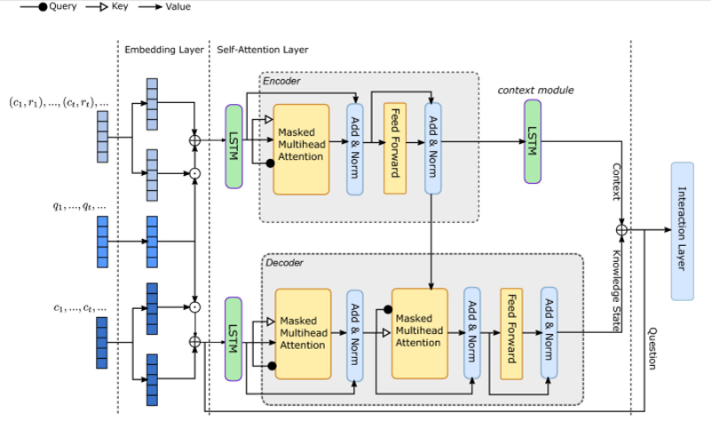
АРХІТЕКТУРА МОДУЛЯ SELF-ATTENTIVE KNOWLEDGE TRACING
Паралельно оцінює всю історію взаємодій
Динамічно обчислює “вагу уваги”
Висока точність захоплення довготривалих залежностей
Має здатність виявляти складні нелінійні залежності у масштабних датасетах, проте не має контекстно-залежних векторних представлень
12
Notes:
Основна модель SAKT побудована на механізмі Attention — такому ж, як у моделях типу ChatGPT. Вона паралельно аналізує всю історію студента і знаходить приховані, нелінійні перехресні зв'язки. Наприклад, алгоритм може виявити, що слабка оцінка з фізики пов'язана з тим, що студент попердньо погано засвоїв тему дробів з алгебри.

Slide 13
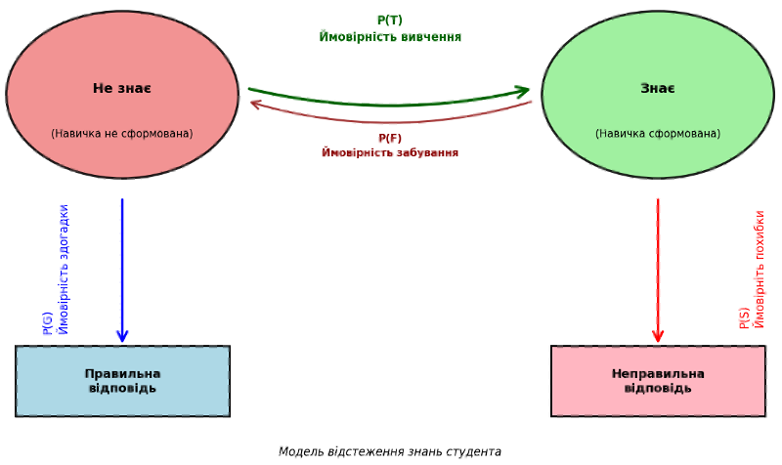
АРХІТЕКТУРА МОДУЛЯ BAYESIAN
KNOWLEDGE TRACING
Моделює навичку як жорсткий бінарний стан: засвоєно / не засвоєно
Викладач розуміє кожну ймовірність
Не бачить загального контексту та перехресних звʼязків
Забезпечує абсолютну прозорість логіки рішень, проте нездатна фіксувати перехресні зв'язки між різними навичками
13
Notes:
Класична BKT розглядає навички як ізольовані ланцюги Маркова і оцінює стан суто бінарно (засвоєно або ні). Вона абсолютно прозора для викладачів, але не бачить загального контексту.

Slide 14
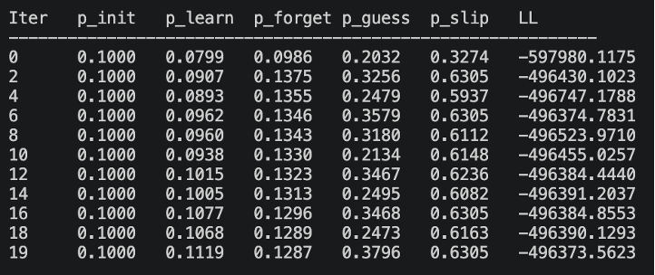
ОПТИМІЗАЦІЯ ЕТАЛОННОЇ МОДЕЛІ BAYESIAN
KNOWLEDGE TRACING
Для забезпечення методологічно обґрунтованого порівняння BKT було розширено фактором забування та оптимізовано
14
Notes:
Щоб наше порівняння було методологічно обґрунтованим, ми реалізували не тільки базову версію BKT. Ми виконали її інженерну оптимізацію: додали до неї фактор «забування» навичок та налаштували автоматичний підбір її 5 параметрів за допомогою алгоритму максимізації очікування (Expectation-Maximization). ТЧ Еталон досягнув максимуму своїх можливостей.

Slide 15






ОПИС ПРОГРАМНОГО ЗАБЕЗПЕЧЕННЯ,
ВИКОРИСТАНОГО У ДОСЛІДЖЕННІ
Опис процесу розробки ПЗ
Попередня обробка даних (Preprocessing)
Алгоритмічна реалізація SAKT та BKT
Навчання та оптимізація
Виконання серії з 5 незалежних запусків
15
Notes:
Увесь програмний комплекс було реалізовано мовою Python із застосуванням фреймворку PyTorch. Обчислення та крос-датасетна валідація проводилися у середовищі на базі архітектури Apple Silicon M4. Для запобігання перенавчанню нейромережі ми застосували механізм Early Stopping

Slide 16
ЗМІСТ ПРОВЕДЕНОГО ЕКСПЕРИМЕНТУ
Методи:
Нейромережеве моделювання (SAKT)
Ймовірнісне моделювання (BKT)
Критерії оцінювання:
Прогностична точність (AUC та Accuracy)
Cтійкість до дисбалансу (F1-score)
Вхідні дані:
ASSISTments 2017 (940 тис. взаємодій)
ASSISTments 09-10 (340 тис.)
EdNet KT1 (95 млн взаємодій)
16
Notes:
Щоб довести, що прототип працюватиме в реальному житті, ми провели крос-датасетну валідацію одразу на 3 наборах даних. Найменший мав 340 тисяч дій, а найбільший (EdNet) — 95 мільйонів навчальних взаємодій.
Окрему увагу приділено метрикам. Окрім стандартних метрик прогностичної точності (AUC та Accuracy), було додано критично важливу метрику F1-score через природний дисбаланс класів в освітніх даних.

Slide 17
ЗМІСТ ПРОВЕДЕНОГО ЕКСПЕРИМЕНТУ
Послідовність:
Базове порівняння
Оптимізація еталону (EM алгоритм для підбору параметрів)
Стабілізація нейромережі (серія з 5 незалежних запусків)
Фінальна валідація (тестування на трьох масивах даних різного масштабу)
Вимірювання:
Агрегація результатів SAKT (обчислення метрик як середнього арифметичного разом зі стандартним відхиленням)
Оцінка статистичної значущості (застосування t-критерію Стьюдента)
17
Notes:
Експериментальна частина складалася з чотирьох етапів.
Базова перевірка та вже згадана оптимізація еталону BKT. Далі стабілізували нейромережу SAKT п'ятьма незалежними запусками
із випадковою ініціалізацією ваг.
На етапі вимірювання ми агрегували результати всіх п'яти запусків, вираховуючи середнє арифметичне та стандартне відхилення.
Фінальним етапом стала математична оцінка достовірності результатів.

Slide 18
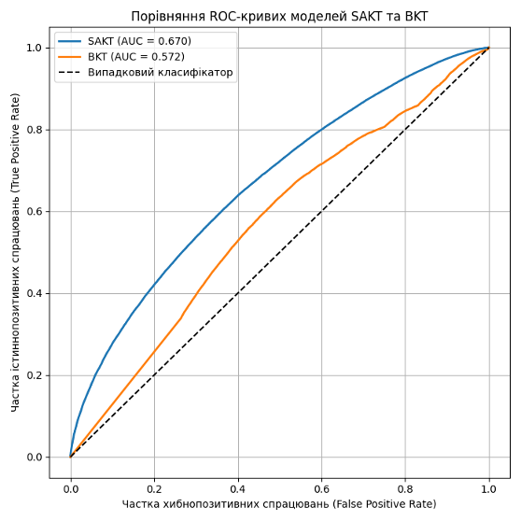
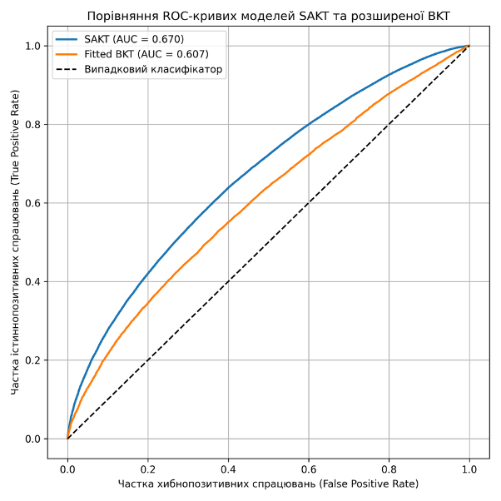
РЕЗУЛЬТАТИ ЕКСПЕРИМЕНТУ
Приріст +0.06 AUC
вважається значним
Модель | Налаштування | Test AUC
BKT (ручні параметри) | P(L) = 0.2, P(T) = 0.3 | 0.5716
BKT (fitted, EM) | автоматизований підбір | 0.6069
SAKT (Середнє за 5 запусків ± SD) | emb=128, heads=4 | 0.669±0.001
18
Notes:
Перейдемо до результатів і звернемо увагу на графіки ROC-кривих. Оптимізована класична модель BKT покращила свою точність на 3,5%, досягнувши архітектурної стелі у 0.60 AUC.
Проте на графіку чітко видно, що крива нейромережі SAKT стабільно розташована вище і показує результат 0.666, що забезпечує значний для цієї галузі приріст у 0.06 AUC

Slide 19
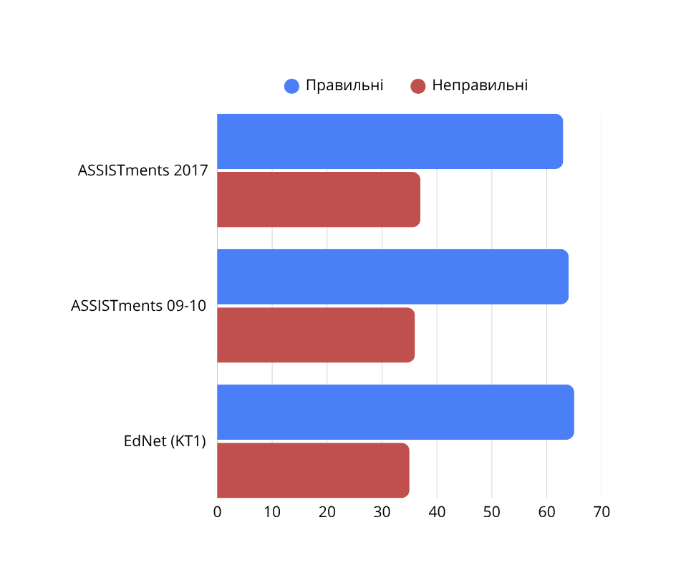
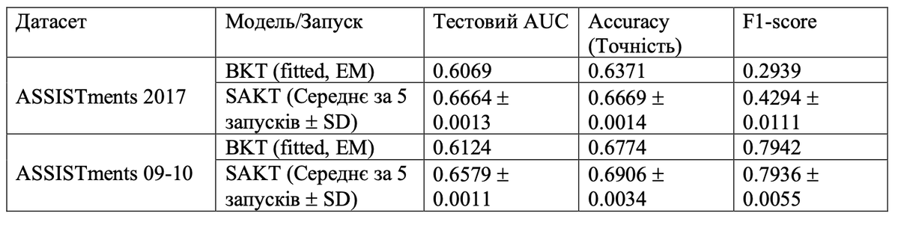
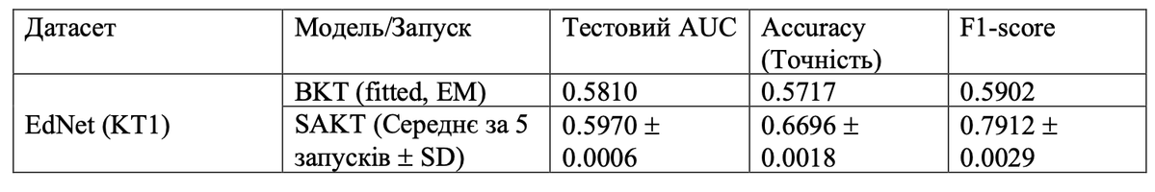
РЕЗУЛЬТАТИ ЕКСПЕРИМЕНТУ
У всіх датасетах домінує мажоритарний клас (~65% правильних відповідей), що вимагає орієнтації на метрику F1-score
SAKT не просто математично вгадує мажоритарний клас, а дійсно розпізнає складні патерни поведінки здобувачів освіти. BKT стикається з проблемою масштабованості на надвеликих масивах
19
Notes:
Але найголовніше — це робота в стресових умовах. У всіх датасетах простежується дисбаланс: близько 65% відповідей правильні. Через це базова точність (Accuracy) може бути оманливою: адже модель могла б просто завжди прогнозувати варіант «правильно» і все одно мати точність 65%.
Саме тому вирішальною стала метрика F1-score на масштабному датасеті EdNet. У розширеної BKT вона впала до 0.59, а у SAKT склала 0.79. Це доводить, що система реально аналізує патерни студента, а не просто вгадує статистичну більшість

Slide 20
АНАЛІЗ ОТРИМАНИХ РЕЗУЛЬТАТІВ
Очікувані результати повністю досягнуто:
розроблено та експериментально перевірено модуль KT
реалізовано автоматизований аналіз даних та прогнозування успішності
сформовано готове математичне ядро, що слугуватиме алгоритмічною базою для побудови адаптивних траєкторій навчання.
Гіпотезу підтверджено: застосування трансформерних архітектур (SAKT) є ефективнішим за застосування ймовірнісних для побудови адаптивних траєкторій навчання.
Висновки з отриманих даних:
модель SAKT перевершує BKT за всіма метриками на трьох різних датасетах (AUC досягає 0.666).
стійкість до "in-the-wild" умов: на масштабних даних нейромережа демонструє відрив: F1-score = 0.7912 (на противагу 0.5902 у розширеної BKT)
20
Notes:
Ми провели статистичну перевірку за допомогою t-критерію Стьюдента. Значення p-value склало менше 0.0001 (однієї десятитисячної), що математично доводить: відрив нашої нейромережі є закономірністю, а не випадковістю.

Slide 21
АНАЛІЗ ОТРИМАНИХ РЕЗУЛЬТАТІВ
Вплив результатів на існуючі теорії та практики:
експериментально доведено архітектурні обмеження прихованих марковських моделей
виявлено організаційно-технологічні умови, що максимізують перевагу SAKT
розроблений прототип модуля KT (із захистом від перенавчання) формує математичне ядро для подальшого використання у сучасних LMS для генерації адаптивних навчальних траєкторій
Інтерпретація результатів:
BKT фіксує еволюцію знань локально
архітектурна межа покращення BKT лише ~3.5%
SAKT здатна глобально аналізувати історію
відрив SAKT є статистично значущим (One-Sample t-test: p < 0.0001)
21
Notes:
Отже, гіпотезу підтверджено. Класичні марковські моделі, хоч і прозорі, але досягли свого ліміту і не підходять для складних дистанційних курсів із перехресними темами.

Slide 22
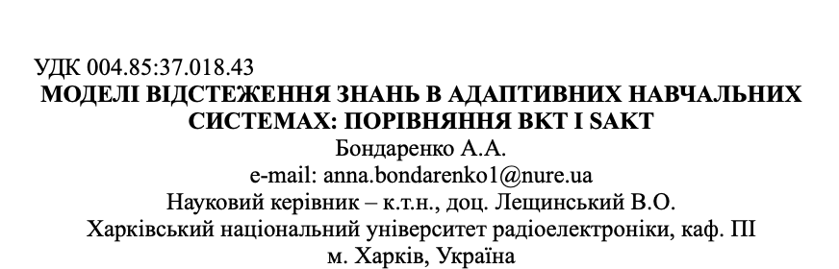
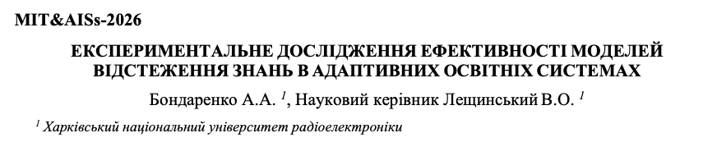
ПУБЛІКАЦІЯ РЕЗУЛЬТАТІВ
XXX Міжнародний Молодіжний Форум «Радіоелектроніка та молодь у ХХІ столітті»
2 Міжнародна науково-практична конференція «Сучасні інформаційні технології та системи штучного інтелекту MIT&AIS-2026»
22
Notes:
Усі ключові результати пройшли апробацію науковою спільнотою і готуються до публікації на двох міжнародних науково-практичних конференціях, зокрема на Міжнародному Молодіжному Форумі «Радіоелектроніка та молодь у ХХІ столітті» та конференції MIT&AIS-2026.

Slide 23
ПІДСУМКИ ДОСЛІДЖЕННЯ
Реалістичність та корисність отриманих результатів:
успішна валідація на датасетах різного масштабу підтверджує масштабованість та життєздатність розробленого рішення
прототип захищений від перенавчання та здатний стабільно працювати в реальних освітніх умовах
модуль KT формує готове математичне ядро як підґрунтя для генерації адаптивних траєкторій
Можливий розвиток досліджень:
інтеграція великих мовних моделей (LLM) – застосування генеративного штучного інтелекту для глибокого аналізу семантичного змісту навчальних завдань
розширення архітектури моделі додатковими механізмами для аналізу рівня мотивації та індивідуальних стилів сприйняття інформації здобувачами освіти
23
Notes:
Підсумовуючи, хочу наголосити на цінності результатів роботи. Ми створили не просто теоретичний концепт, а стійкий, масштабований програмний прототип модуля відстеження знань.
Це алгоритмічний фундамент, готовий для розширення, щоб алгоритми індивідуально підбирали контент під кожного студента.
Щодо подальшого розвитку проєкту. Наступним етапом ми бачимо інтеграцію Великих мовних моделей (LLMs). Це дозволить системі аналізувати не лише сам факт помилки, але й семантичний текст запитання та емоційний контекст і мотивацію студента, щоб траєкторія навчання стала ще більш персоналізованою.
Пропоную перейти до демонстрації.
Доповідь закінчено. Дякую за увагу! Готова відповісти на ваші запитання.

